Slide 1
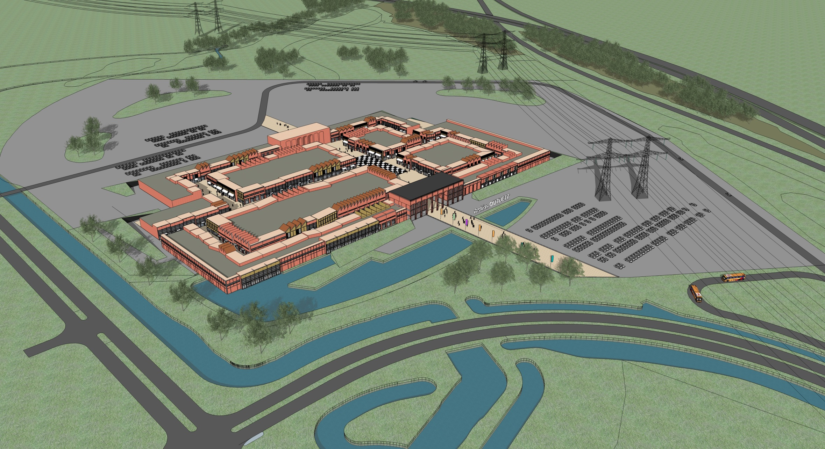
Fashion OutleTT Assen

Slide 2
FOC Assen BV
> 30 jaar ervaring met mode
Nauwe banden met toonaangevende modemerken
Veel ervaring met Onroerend Goed
Kapitaalkrachtige groep

Slide 3
Fashion OutleTT Assen
Assen: centraal gelegen in
Noord-Nederland
Assen-Zuid: perfecte ontsluiting
Assen: 6,8 miljoen inwoners
0 – 90 auto minuten

Slide 4
Toeristisch Attractie
0,5 miljoen Toeristen per jaar
Bezoekers uit binnen- en buitenland
Aantrekkelijk voor Hotel & Horeca branche Drenthe

Slide 5
Werkgelegenheid
Direct: 340 NETTO arbeidsplaatsen
Indirect: Impuls Toerisme
Indirect: Impuls Facilitaire diensten
SROI: 40% via Werkplein / Alescon
100 mensen begeleid werken

Slide 6
Agenda Binnenstad
Landelijk naamsbekendheid Assen
Bijdrage stadspromotie €100.000 pj
Bijdrage sponsoring €50.000 pj
Parkeerkaart bijdrage

Slide 7
Motor voor TT-gebied
Ice World
TT Plaza
Amusement

Slide 8
Duurzaamheid
Ice World: Warmte in winter
Zonne energie in zomer
Energie geeft exploitatie verbetering van €100.000 voor Iceworld

Slide 9
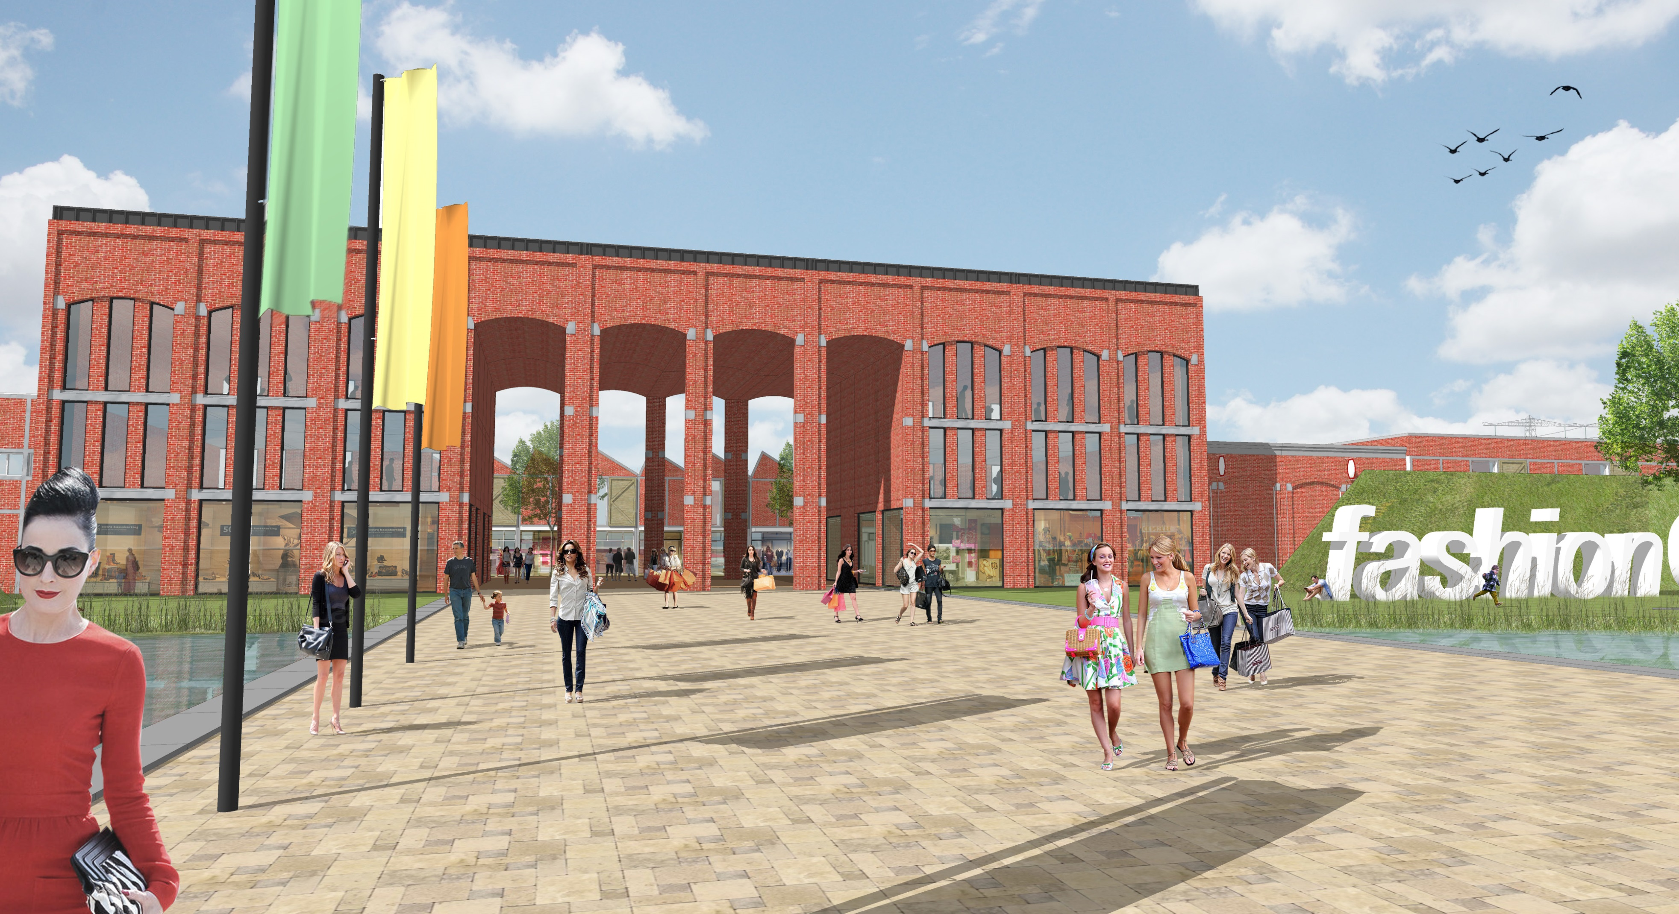
Fashion OutleTT Assen
Fashion OutleTT Assen

